Slide 1
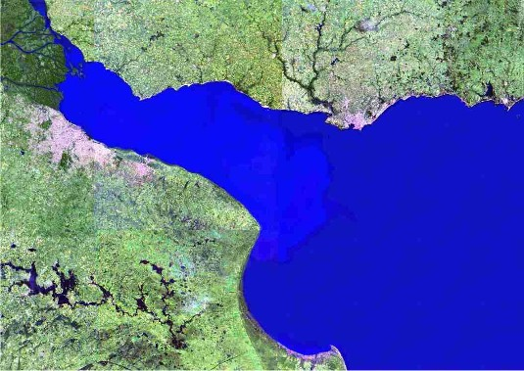

Slide 2
TRATADO DEL RIO DE LA PLATA Y SU FRENTE MARÍTIMO
Dr. JOSÉ E. PALERMO

Slide 3
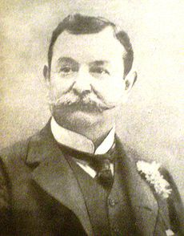
ANTECEDENTES
TEORÍA DE LA COSTA SECA
1884.Dr. Rufino Elizalde en el Diario la Nación.
Canciller Zeballos.
1910 PROTOCOLO Ramirez-Saéz Peña. No resolvió el problema pero sentó las bases para futuros arreglos
Problema de Martín García
1961 Declaración Conjunta de Argentina y Uruguay sobre el límite exterior del Rio de la Plata
Tratado del Rio Uruguay de 1961. Paralelo Punta Gorda (ahí termina el Rio Uruguay y empieza el Plata)
Tratado de 1974

Slide 4
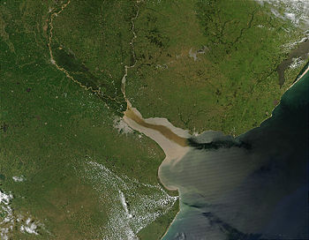
Características Geográficas Particulares
De mar
Salinidad de las aguas
Mareas
De Rio
Corrientes
Declive que presentan las costas
IMPORTANCIA
Si es un mar entonces solo mar territorial y el resto libre
Si es un rio entonces exclusivamente entre los ribereños
Declaración de 1961 Limite exterior
Punta del Este
Punta Rasa en Cabo San Antonio
Línea de Base

Slide 5
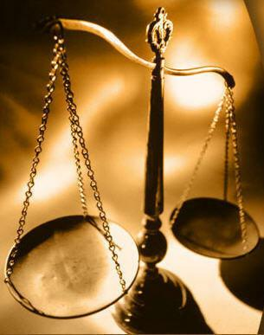
Análisis Jurídico
5 partes:
Régimen Jurídico del Rio de la Plata
Régimen Jurídico del Frente Marítimo
Normas Relativas a la Defensa (2 Arts. 85 y 86)
Solución de Controversias (Art. 87)
Disposiciones Transitorias y Finales. (88 al 92)
84 Arts

Slide 6
ESTATUTO JURÍDICO
Artículo 1º
El Río de la Plata se extiende desde el paralelo de Punta Gorda hasta la línea recta imaginaria que une Punta del Este (República Oriental del Uruguay) con Punta Rasa del Cabo San Antonio (República Argentina), de conformidad a lo dispuesto en el Tratado de Límites del Río Uruguay del 7 de abril de 1961 y en la Declaración Conjunta sobre el Límite Exterior del Río de la Plata del 30 de enero de 1961.

Slide 8
Jurisdicción sobre el Volumen y Espejo de Aguas Fluviales.
Artículo 2º
Se establece una franja de jurisdicción exclusiva adyacente a las costas de cada Parte en el Río.
Esta franja costera tiene una anchura de siete millas marinas entre el límite exterior del Río y la línea recta imaginaria que une Colonia (República Oriental del Uruguay) con Punta Lara (República Argentina) y desde esta última línea hasta el paralelo de Punta Gorda tiene una anchura de dos millas marinas. Sin embargo, sus límites exteriores harán las inflexiones necesarias para que no sobrepasen los veriles de los canales en las aguas de uso común y para que queden incluidos los canales de acceso a los puertos.
Tales límites no se aproximarán a menos de quinientos metros de los veriles de los canales situados en las aguas de uso común ni se alejarán más de quinientos metros de los veriles y la boca de los canales de
acceso a los puertos
No fue elegido al azar. No coincidir con 3 6 o 12 que entonces se reclamaban como mar territorial.

Slide 10
Jurisdicción Sobre el Volumen y Espejo de Aguas
Artículo 3º
Fuera de las franjas costeras, la jurisdicción de cada Parte se aplicará, asimismo, a los buques de su bandera.
La misma jurisdicción se aplicará también a buques de terceras banderas involucrados en siniestros con buques de dicha Parte.
No obstante lo establecido en los párrafos primero y segundo, será aplicable la jurisdicción de una Parte en todos los casos en que se afecte su seguridad o se cometan ilícitos que tengan efecto en su territorio, cualquiera fuere la bandera del buque involucrado.
En el caso en que se afecte la seguridad de ambas Partes o el ilícito tenga efecto en ambos territorios, privará la jurisdicción de la Parte cuya franja costera esté más próxima que la franja costera de la otra Parte, respecto del lugar de aprehensión del buque

Slide 11
Jurisdicción del Volumen y Espejo de Aguas
Artículo 4º
En los casos no previstos en el Artículo 3º y sin perjuicio de lo establecido específicamente en otras disposiciones del presente Tratado, será aplicable la jurisdicción de una u otra Parte conforme al criterio de la mayor proximidad a una u otra franja costera del lugar en que se produzcan los hechos
Considerados
Criterio Residual
Línea media.
Eufemismo para no mencionarlo

Slide 12
Jurisdicción de la Parte que Administra
Artículo 12º.
Fuera de las franjas costeras las Partes, conjunta o individualmente, pueden construir canales u otros tipos de obras de acuerdo con las disposiciones establecidas en los Artículos 17º a 22º.
La Parte que construya o haya construido una obra tendrá a su cargo el mantenimiento y la administración de la misma.
La Parte que construya o haya construido un canal dictará, asimismo, la reglamentación respectiva, ejercerá el control de su cumplimiento con los medios adecuados a ese fin y tendrá a su cargo la extracción, remoción y demolición de buques, artefactos navales, aeronaves, restos náufragos o de carga o cualesquiera
otros objetos que constituyan un obstáculo o peligro para la navegación y que se hallen hundidos o encallados en dicha vía
Artículo 15º.
La responsabilidad civil, penal y administrativa derivada de hechos que afecten la navegación de un canal, el uso del mismo o sus instalaciones, estará bajo la competencia de las autoridades de la Parte que mantiene y administra el canal y se regirá por su legislación.

Slide 13
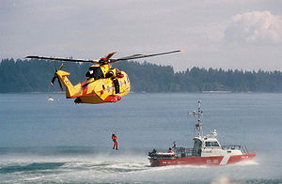
Salvaguarda de la Vida Humana y Salvamento
Artículo 33º.
Fuera de las franjas costeras, la autoridad de la Parte que inicie la operación de búsqueda y rescate tendrá la dirección de la misma.
Artículo 34º.
La autoridad que inicie una operación de búsqueda y rescate, lo comunicará inmediatamente a la autoridad competente de la otra Parte
Artículo 38º.
El salvamento de un buque de la bandera de una de las Partes, fuera de las franjas costeras, podrá ser efectuado por la autoridad o las empresas de cualquiera de ellas a opción del capitán o armador
del buque siniestrado, sin perjuicio de lo que respecto de esa opción dispongan las reglamentaciones
internas de cada Parte.
Sin embargo, la tarea de salvamento de un buque de bandera de cualquiera de las Partes, siniestrado en un
canal situado en las aguas de uso común, se efectuará por la autoridad o las empresas de la Parte que lo
administra cuando el buque siniestrado constituya un obstáculo o peligro para la navegación en dicho canal.
Artículo 39º.
El salvamento de un buque de tercera bandera se efectuará por la autoridad o las empresas de
la Parte cuya franja costera esté más próxima al lugar en que se encuentre el buque que solicita asistencia.
No obstante, la tarea de salvamento de un buque de tercera bandera siniestrado en un canal situado en las
aguas de uso común se efectuará por la autoridad o las empresas de la Parte que administra dicho canal.

Slide 14
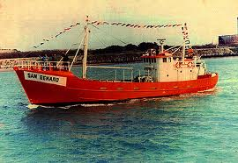
Pesca
Artículo 53º.
Cada Parte tiene derecho exclusivo de pesca en la respectiva franja costera indicada en el Artículo 2º.
Fuera de las franjas costeras, las Partes se reconocen mutuamente la libertad de pesca en el Río para los
buques de sus banderas.
Artículo 54°.
Las Partes acordarán las normas que regularán las actividades de pesca en el Río en relación con la conservación y preservación de los recursos vivos

Slide 15
JURISDICCIÓN ENEL LECHO Y SUBSUELO DEL RIO E ISLAS
Artículo 41º
Será explotado de forma tal que la distribución de los volúmenes del recurso que se extraiga de dicho yacimiento o depósito sea proporcional al volumen del mismo que se encuentre respectivamente a cada lado de dicha línea. (determinada por puntos geográficos)
Cada Parte realizará la explotación de los yacimientos o depósitos que se hallen en esas condiciones, sin causar perjuicio sensible a la otra Parte y de acuerdo con las exigencias de un aprovechamiento integral y racional del recurso, ajustado al criterio establecido en el párrafo primero.
La línea combina el Thalweg en el Plata Superior y Medio y la línea media en el plata inferior

Slide 16
ISLAS Régimen General
Artículo 44º.
Las islas existentes o las que en el futuro emerjan en el Río, pertenecen a una u otra Parte según se hallen a uno u otro lado de la línea indicada en el Artículo 41º, con excepción de lo que se establece para la Isla Martín García en el Artículo 45º
Misma línea x punto geográficos
Art. 44 sirve para división de las islas actuales o que puedan emerger en el futuro
Este y Norte Uruguay (15053 km2)
Oeste y Sur Argentina (14897 km2)

Slide 17
ISLA MARTIN GARCÍA
Artículo 45º.
La Isla Martín García será destinada exclusivamente a reserva natural para la conservación y preservación de la fauna y flora autóctonas, bajo jurisdicción de la República Argentina, sin perjuicio de lo establecido en el Artículo 63º.
Artículo 46º.
Si la Isla Martín García se uniera en el futuro a otra isla, el límite correspondiente se trazará siguiendo el perfil de la Isla Martín García que resulta de la carta H-118 a la que se refiere el Artículo 41º.
Sin embargo, los aumentos por aluvión de Martín García, que afecten sus actuales accesos naturales a los canales de Martín García (Buenos Aires) y del Infierno, pertenecerán a esta Isla.
Art 63
Sede de la Comisión Administradora del Rio de la Plata CARP

Slide 19
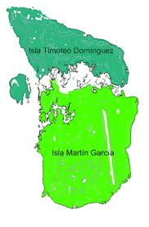

Slide 20
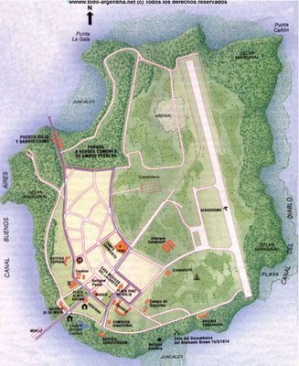

Slide 21
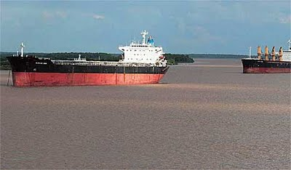
USO DEL RIO
Navegación y actividades vinculadas a la misma.
Ribereños
Art 7 Libertad de Navegación
Art. 10 Igualdad de uso de los canales en aguas de uso común
Buques de países de la cuenta del Plata (Bolivia, Brasil y Paraguay)
Aguas de Uso común: libertad de navegación buques públicos y privados.
Otras Banderas.
Aguas de Uso común : libertad de navegación de MERCANTES públicos y privados
Los buques de guerra deben contar con autorización de las dos partes.

Slide 22
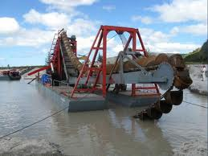
Otros asuntos vinculados a la navegación
Practicaje (23 a 26)
Alijos y complementos de Carga (Art 27 a 32)
Salvamento y Salvaguardia de la vida (33 a 40)
Obras 17 a 22 CONSTRUCCIÓN DE NUEVOS CANALES, MODIFICACION O ALTERACIÓN SIGNIFICATIVA DE LOSYA EXISTENTENTES O LA MOVILIZACIÓN DE CULESQUIERA OTRAS OBRAS DEBE CONTAR CON EL CONSENTIMIENTO DE LA OTRA PARTE.
PROCEDIMIENTO ANTE LA CARP Arts. 17 a 22

Slide 23
Explotación y Exploración del Rio
Art. 53 pesca exclusiva a los ribereños
El resto del rio pesca común.
Normas que la regulan Art 54 y volumen máximo de captura Art. 55
Intercambio de Información.
Explotación de yacimientos (línea fija). Art. 41
Si el yacimiento está a ambos lados, proporcional al volumen de uno y otro lado (Art. 43)
No se puede interferir con la navegación (Art. 42)
Contaminación, se obligan a preservar y proteger el medio acuático en conformidad de con los convenios internacionales aplicables (Art. 48)
Investigación, con aviso a la contraparte.

Slide 24
La Comisión Administradora del Rio de la Plata.
Art 59 a 67
Estructura y funcionamiento
Personería Jurídica Art. 60
La Comisión y sus miembros gozan de privilegios, inmunidades e inviolabilidades
Ambas partes
Funciona permanentemente
Isla Martín García
Funciones de Coordinación , pero también cuasi-legislativas, ejecutivas y jurisdiccional.

Slide 25
Frente Marítimo
Art. 70 a 80
Jurisdicción
Tesis Argentina (Paralelo)
Línea de Equidistancia que parte del punto medio de la línea de base Punta del Este-Punta Rasa

Slide 27
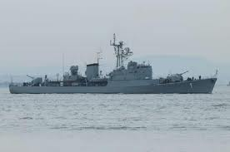
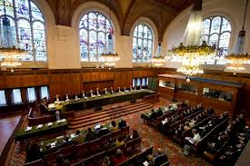
Otros
Defensa Común del Rio (85 y 86)
Solución Pacifica de Controversias (Art. 87)
Negociaciones Directas
Corte Internacional de Justicia

